Slide 1

部编版.四年级语文上册

Slide 2

语文 四年级 上册
语 文 园 地
第一课时
第二课时

Slide 3



第一课时
交流平台
学习了本单元课文，大家对“读文章，想画面”有了哪些阅读体验和收获？

Slide 4


边读边想象画面，能让我更加真切地感受到情景之美，读《观潮》时，我仿佛身临其境，目睹钱塘江大潮汹涌澎湃的壮观景象。
读《走月亮》时，随着文章的描写，我脑子
里就像放电视剧一样，一路走，一路欣赏月下的
美景。

Slide 5


读《现代诗二首》时，我一边读一边想象画面，想象着鸟儿驮着夕阳归巢，夕阳染红芦苇的美景：想象蓝天下，花牛在草地上自由自在的样子，不知不觉就读懂了这两首诗。
读《繁星》我仿佛听到了大海的声音，看到了一个人躺在甲板上，仰望满天的星空。

Slide 6
大家对“读文章，想画面”都有了真切的阅读感受，我们来读读“交流平台”，总结边读边想象画面的方法吧！

Slide 7
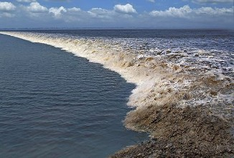
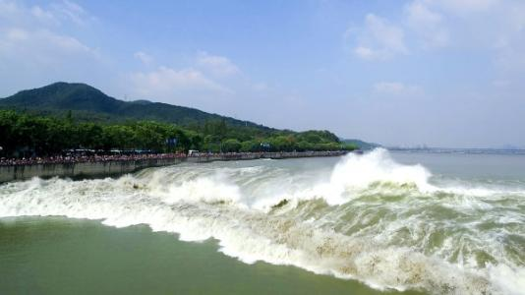
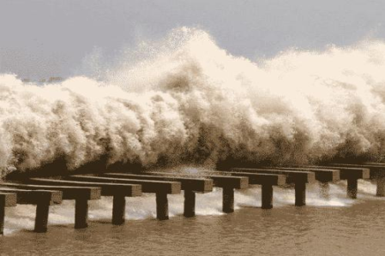
我能根据文章中的描写想象画面。如读《观潮》，我仿佛看到了钱塘江潮由远及近、奔腾而来的样子。
见其形
潮由远及近、奔腾而来

Slide 8
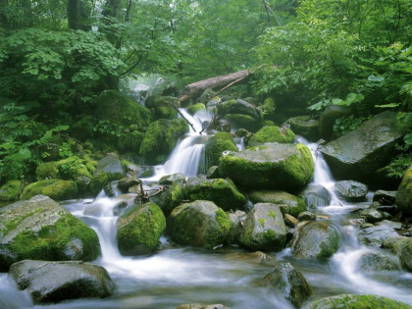
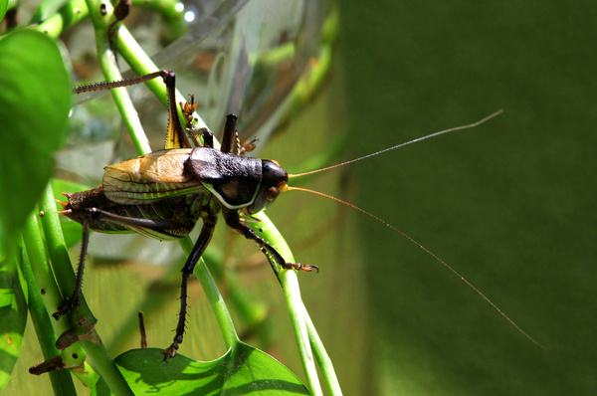
我还能想象文章中描写的声音。如读《走月亮》，我似乎听到了潺潺的溪流声、秋虫的鸣叫声……
听其声

Slide 9
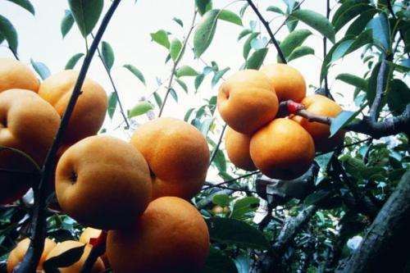
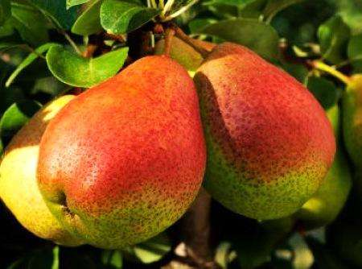
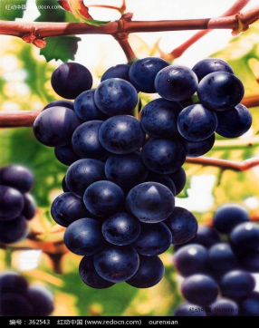
读文章，我还能“闻”到味道。如《走月亮》中，果园里的香味扑来，有雪梨、火把梨、紫葡萄……瓜果飘香，令人陶醉。
闻其味

Slide 10
？
除了这几位同学说的阅读体验，你还能从阅读文章中获得什么呢？
还能尝到味道，有时书上描写到食物味道的时候，我也好像尝到了。还能触摸到，比如读到“大熊猫毛茸茸的”，我想起我们家的狗摸上去也是毛茸茸的，就能体会到大熊猫毛茸茸的感觉。

Slide 11

总结：读文章时，调动多种感官边读边想象画面能帮助我们理解文意，也是一种享受阅读的好方法。

Slide 12
词句段运用
人声鼎沸 锣鼓喧天 震耳欲聋 响彻云霄
低声细语 窃窃私语 鸦雀无声 悄无声息
读词语，你发现这两排词语有什么异同吗？

Slide 13
形容声音大。
人声鼎沸 锣鼓喧天 震耳欲聋 响彻云霄
低声细语 窃窃私语 鸦雀无声 悄无声息
形容声音小甚至没有声音。
这两排词语都是形容声音的。

Slide 14
小组交流
读这些词语时，你仿佛看到了什么画面，听到了什么声音？
人声鼎沸 锣鼓喧天 震耳欲聋 响彻云霄
低声细语 窃窃私语 鸦雀无声 悄无声息

Slide 15
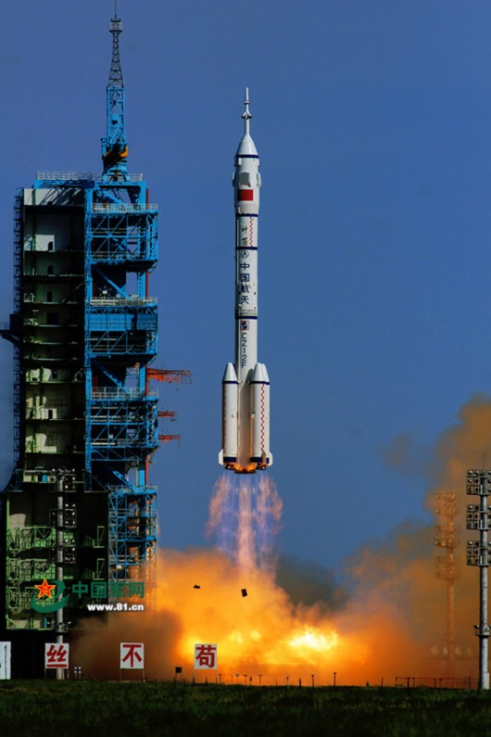
响彻云霄
读“响彻云霄”时，我仿佛看到了“神州飞船”发射升空的场景，倒计时结束，只听一声巨响，火箭直入云霄！

Slide 16
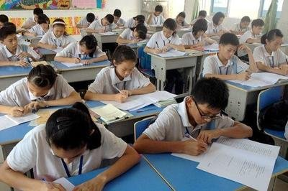
鸦雀无声
看到“雅雀无声”这个词，我就想到了期末考试，同学们奋笔疾书，教室里一片安静，只听得到自己“咚咚咚”的心跳声和“沙沙沙”的写字声。

Slide 17
总结：读词语时，调动多种感官去感受，画面会更立体，运用边读边想象画面的方法可以更好地理解词语。

Slide 18
读左、右两部分词语，说说有什么发现。
风 烟花
雷雨 小狗
霎时 顿时 忽然
过了一会儿 一会儿工夫
··
··
··
·····
·····
生活中常见的事物
表示时间短暂的词语

Slide 19
用右边的一两个词语，描述左边的一个事物。
风 烟花
雷雨 小狗
霎时 顿时 忽然
过了一会儿 一会儿工夫
··
··
··
·····
·····
示例
孩子们小心翼翼地点燃了烟花，忽然“砰”的一声，一粒烟花飞上了天，紧接着，“啪”的一声，天空中顿时开出了一朵五颜六色的花。

Slide 20
用右边的一两个词语，描述左边的一个事物。
风 烟花
雷雨 小狗
霎时 顿时 忽然
过了一会儿 一会儿工夫
··
··
··
·····
·····
提示“风”：风怎样吹过？你仿佛看到、听到了什么？为了让画面更生动形象，还可以用上“霎时、顿时”等表示时间很短的词。
起风了！顿时，寂静的田野热闹起来了！柳树枝在风中摇摆，忽东忽西；金黄的麦穗沙沙地唱起歌来；草地上像涌起了波浪，红眼睛的蜻蜓上下翻飞，追逐着猎物……

Slide 21
自主选择左边的一个事物，把想象到的画面和同桌交流，然后把画面写下来。
风 烟花
雷雨 小狗
霎时 顿时 忽然
过了一会儿 一会儿工夫
··
··
··
·····
·····

Slide 22
第二课时
书写提示
我们常说要字迹工整，书写美观，究竟怎样才能把字写漂亮呢？

Slide 23
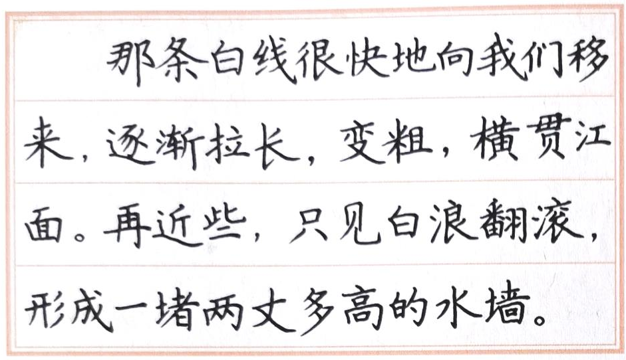
观察书写范例，结合右边的书写提示，谈谈把一段话写美观的要点。
字的中心要在横格的中线上，保持水平。
字距要差不多，标点符号和字之间也要保持一定的距离。
认真对待每次写字，养成提笔就练字的习惯。

Slide 24

书写要点
字的大小要基本一致。
字距要差不多，标点符号和字之间也要保持一定的距离。
字的中心要在横格的中线上，保持水平。
正确握笔，坐姿端正，还要保持“三个一”。

Slide 25
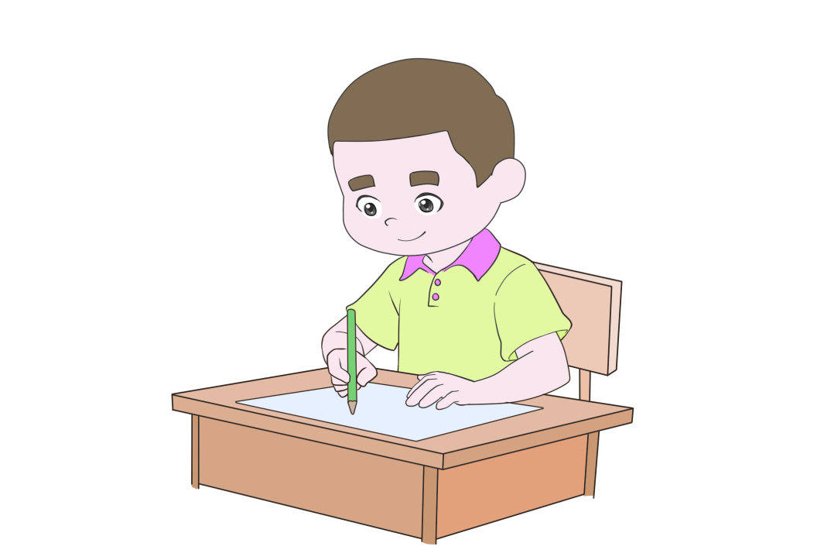
认真对待每次写字，养成提笔就练字的好习惯。快拿起手中的笔开始练字吧！

Slide 26
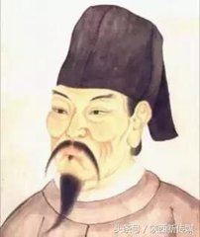

日积月累
唐朝有位诗人，因擅长写山水诗而著名。宋朝大文学家苏轼赞誉他的诗是“诗中有画，画中有诗”，他就是王维。

Slide 27

借助拼音，读通古诗
点击听范读
zhài
鹿 柴
[唐]王 维
空山不见人，但闻人语响。
返景入深林，复照青苔上。
wéi
/
/
fǎn
tái
/
/

Slide 28
？
如何理解题目“鹿柴”?
"柴"同"寨"，栅栏。此为地名。
创作背景：鹿柴，是王维在辋川别业的胜景之一。辋川有胜景二十处，王维和他的好友裴迪逐处作诗，编为《辋川集》，这首诗是其中的第五首。

Slide 29
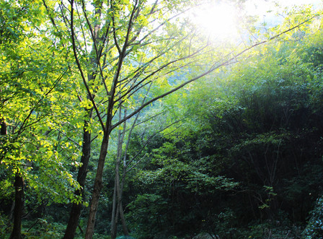
空山/不见人，但闻/人语响。
只
听见
山中空空荡荡不见人影，只听得喧哗的人语声响。

Slide 30
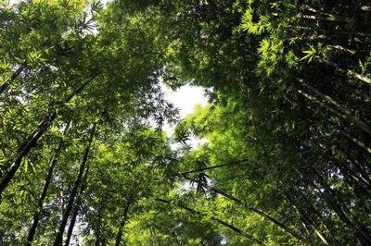
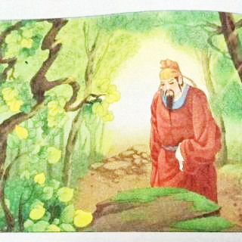
返景/入深林，复照/青苔上。
？
“返景”和“照”怎么理解？
返景：夕阳返照的光。
景：日光之影，古时同"影"。
照：照耀（着）。
夕阳的金光射入深林中，青苔上映着昏黄的微光。

Slide 31
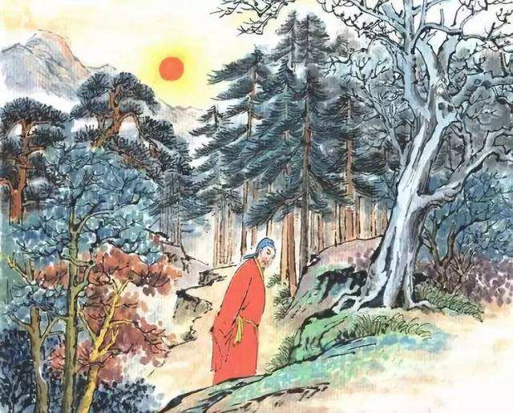
诗文大意
空寂的山中不见一个人，只听到一阵人语声。太阳的一抹余晖返入深林，又照到林中的青苔上。

Slide 32
古诗赏析
这首诗描绘的是鹿柴附近的空山深林在傍晚时分的幽静景色。诗的绝妙处在于以动衬静，以局部衬全局，清新自然，毫不做作。落笔先写空山寂绝人迹，接着以但闻一转，引出人语响来。空谷传音，愈见其空；人语过后，愈添空寂。最后又写几点夕阳余晖的映照，愈加触发人幽暗的感觉。

